Slide 1
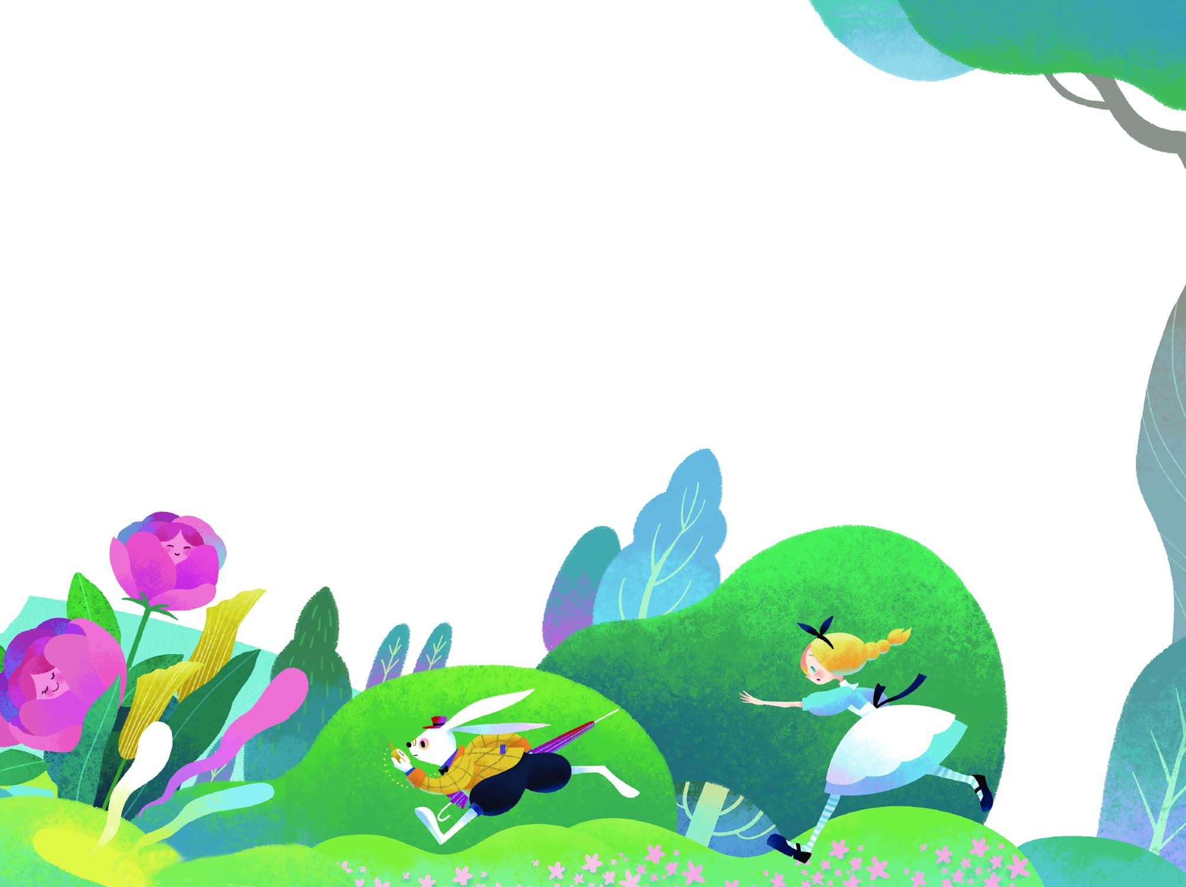
第 九 課
就 愛 兩 兩 在 一 起
桃園市大忠國小
陳佳慧老師 繪製
第九 課
就 愛兩 兩 在一 起
提問
心智圖
提 問 心 智 圖

Slide 2
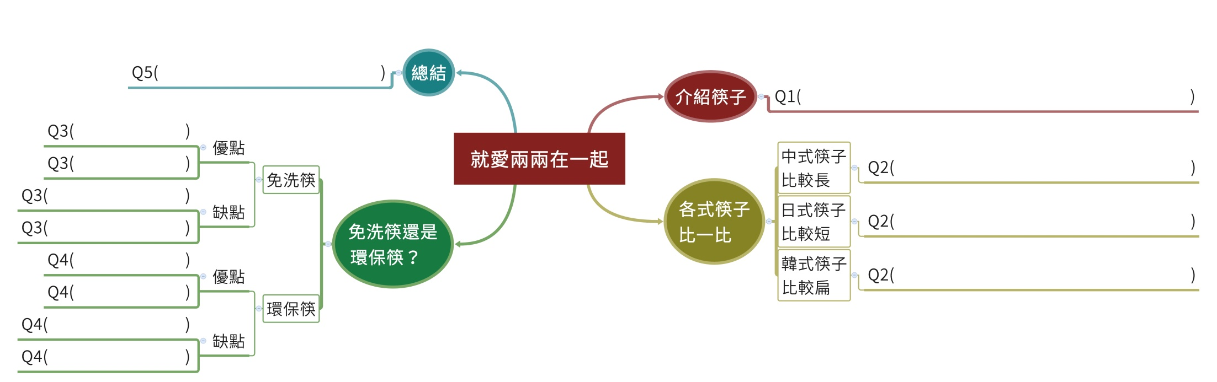
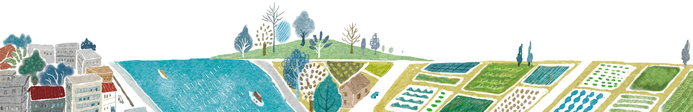
Q1.課文中如何介紹每天吃飯都會用到的筷子呢？
身體細長，成對成雙，
只會吃菜，不會喝湯

Slide 3
Q2.請寫出課文中各式筷子所對應的使用習慣。
身體細長，成對成雙，
只會吃菜，不會喝湯
習慣圍著大圓桌用餐，
為了夾到比較遠的菜
餐點分裝成單人套餐，
飯菜都在自己面前
端菜的過程中，
不會滾動掉落

Slide 4
Q3.請從課文中，找出使用免洗筷的優點和缺點。
身體細長，成對成雙，
只會吃菜，不會喝湯
不需清洗
習慣圍著大圓桌用餐，
為了夾到比較遠的菜
容易取得
製造大量垃圾
餐點分裝成單人套餐，
飯菜都在自己面前
可能有害健康
端菜的過程中，
不會滾動掉落

Slide 5
Q4.請從課文中，找出自備環保筷的優點和缺點。
身體細長，成對成雙，
只會吃菜，不會喝湯
不需清洗
習慣圍著大圓桌用餐，
為了夾到比較遠的菜
容易取得
製造大量垃圾
餐點分裝成單人套餐，
飯菜都在自己面前
可能有害健康
吃得安心
端菜的過程中，
不會滾動掉落
保護環境
可能忘記帶出門
不一定有地方
清洗

Slide 6
Q5.透過仔細觀察隨手可見的
筷子，我們可以發現什麼
道理？
平凡的東西都大有學問
身體細長，成對成雙，
只會吃菜，不會喝湯
不需清洗
習慣圍著大圓桌用餐，
為了夾到比較遠的菜
容易取得
製造大量垃圾
餐點分裝成單人套餐，
飯菜都在自己面前
可能有害健康
吃得安心
端菜的過程中，
不會滾動掉落
保護環境
可能忘記帶出門
不一定有地方
清洗

